Slide 1
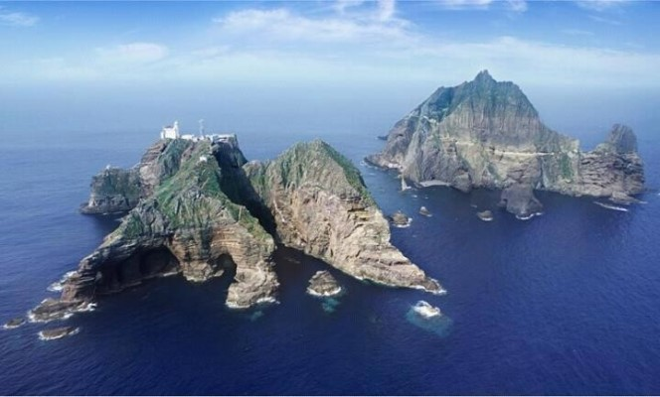
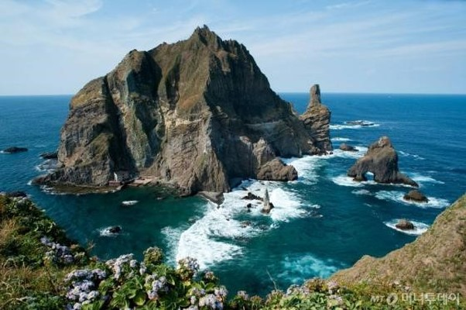
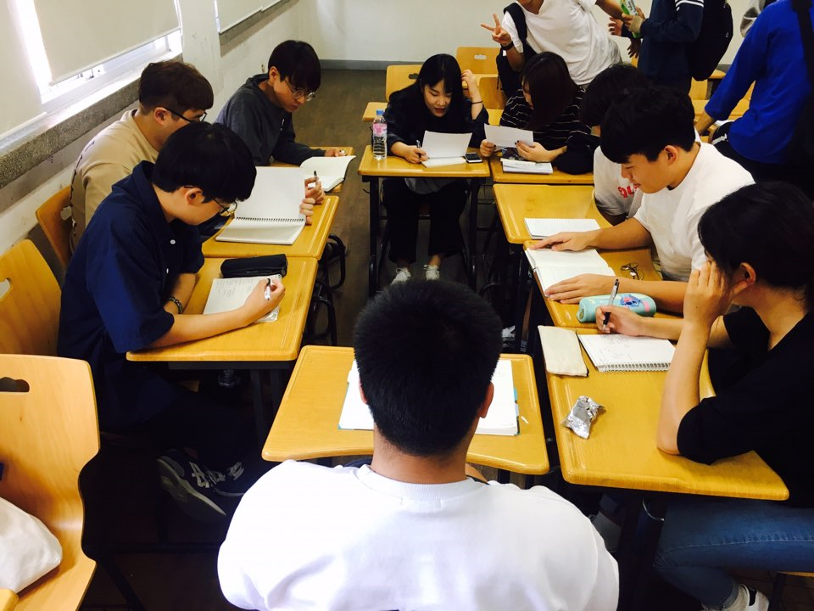
독 도 영 토 학
8조 동아시아 영토 분쟁 현황
조장: 연희준
부조장:오민정, 이강산
조원: 김진우, 송언용
김민서, 김정민
홍성태, 최승민
CrePAS 6th the first session

Slide 2
쿠릴열도
센카코 열도
난사 군도
이어도
중국 인도 국경문제
시사 군도
목 차
CrePAS 6th the first session

Slide 3
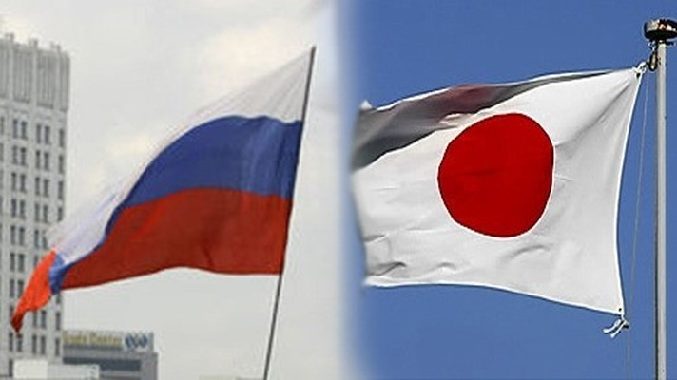
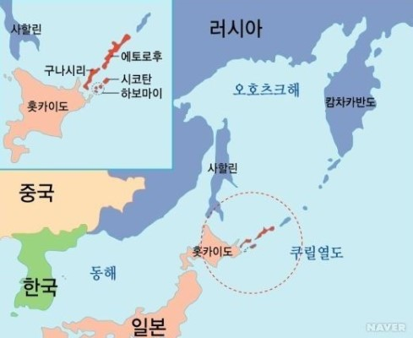
쿠릴 열도
체육학과 오민정
체육학과 송언용

Slide 4
쿠릴열도
제 3국의 입장
독도주권에 주는 교훈
목 차
CrePAS 6th the first session

Slide 5
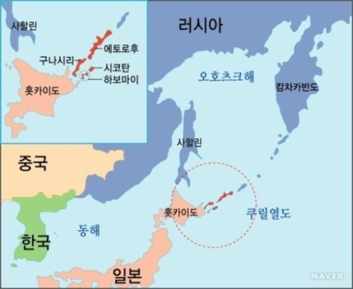
Planning
Design
Presentation
01
쿠릴 열도?
02
03
제 2차 세계대전 이후 일본이 러시아를 상대로 영유권을 주장하고 있는 영토

Slide 6
http://tv.naver.com/v/294724

Slide 7
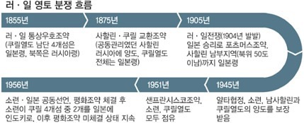
Planning
Design
Presentation
01
02
분쟁 흐름
03

Slide 8

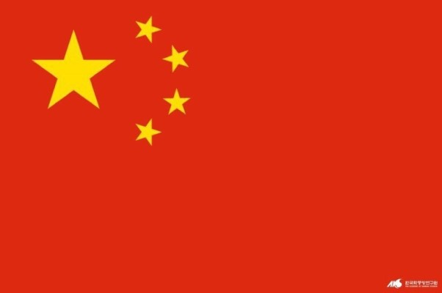
Planning
Design
Presentation
01
제 3국의 입장
02
03
중 국
미 국

Slide 9
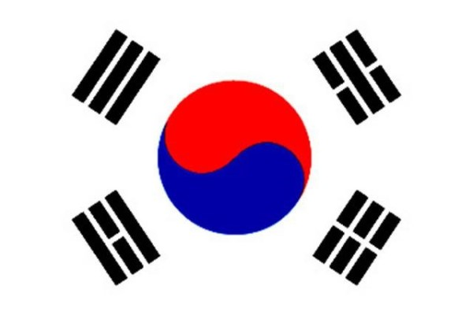
Planning
Design
Presentation
01
02
03
대한민국

Slide 10
Planning
Design
Presentation
01
쿠릴열도 분쟁이 독도 주권에 주는 교훈
02
03
이슈 부각
세력 균형의 변화
일본의 분쟁화

Slide 11
Planning
Design
Presentation
01
02
03
동아시아 영토 분쟁을 통해 독도 문제에 대한 대응 방안 수립 필요

Slide 12
목차
001
쿠릴열도 분쟁
002
양측 국가의 입장
- 일본의 입장(주장)
- 러시아의 입장(주장)
003
쿠릴열도의 가치
군사적 가치
전략적 가치
경제적 가치

Slide 13
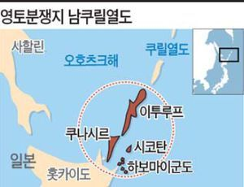
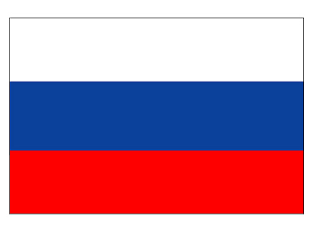
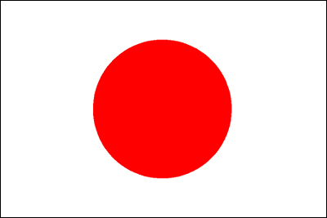
쿠릴열도 분쟁
VS
쿠릴 열도 남부의 4개 섬에 대한
러시아와 일본 사이의 영토 분쟁
Notes:
그래서 먼저 디지털 기술을 이용해서 문제를 해결해보려고 보니, 제일 먼저 떠오르는 게 나노 로봇이었습니다
궁금했던 것은 나노 로봇이 어디서 작동에 필요한 전력을 얻어 오는가 하는 것이었습니다.
인터넷을 뒤져 본 결과 초음파를 사용하여 전력을 얻을 수 있는 기술에 대해 배울 수 있었는데, 그 개요는 다음과 같습니다.
좌측 그림은 발전기의 구조와 산화아연 나노와이어를 현미경으로 관찰한 결과를 나타낸 것입니다.
이 산화아연 와이어가 압전 효과를 나타내기 때문에, 초음파를 쐬어 주어 전극을 위아래로 움직이게 만들면 전위차가 생기게 됩니다
본질적으로 전위차가 생기는 원리는 그것이고, 나머지 설명은 정류 작용 등의 설명입니다.
좌측에 보이는 그래프가 발생한 전위차이고, 1.0mV 미만의 전압을 보여주고 있습니다.
그런데 이것을 처음 우리의 목표를 위해 사용하기에는
나노 로봇에 들어있는 의료품이 다 떨어지면 다시 넣어줘야 하기에 목표에 적합하지 않았습니다.
쇼트키 다이오드 : 금속과 반도체의 접촉면에서 생기는 쇼트키 장벽의 정류 작용을 사용한 다이오드
쇼트키 장벽 : 문턱 전압 낮음(일반 다이오드의 절반 정도?), 작은 전압에서 정류 작용에 사용 가능

Slide 14
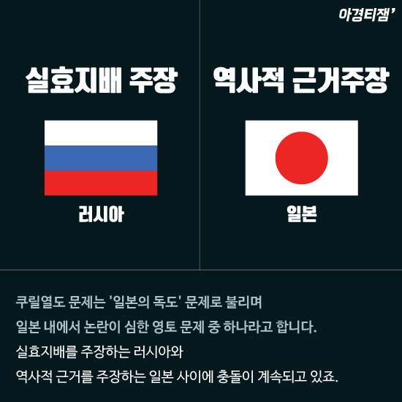
쿠릴열도 분쟁

Slide 15
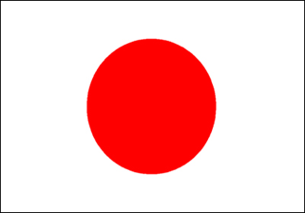
양측국가의 입장
일본의 입장(주장)
01. 빼앗긴 섬 반환요구
02. 1950년대 주장 1960년대 주장
Notes:
한계점이라 함은 딱 하나만 붙일 수 있는 방법을 찾아야겠져…

Slide 16
양측국가의 입장
러시아의 입장(주장)
01. 연합국의 사전승인
02. 샌프란시스코회의 내용
03. 쿠릴열도의 가치
Notes:
한계점이라 함은 딱 하나만 붙일 수 있는 방법을 찾아야겠져…

Slide 17
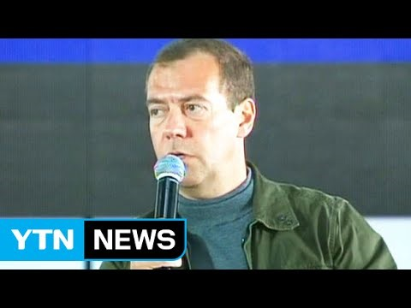
쿠릴열도의 가치
동영상
https://www.youtube.com/watch?v=053EaGUsVAo&feature=player_embedded

Slide 18
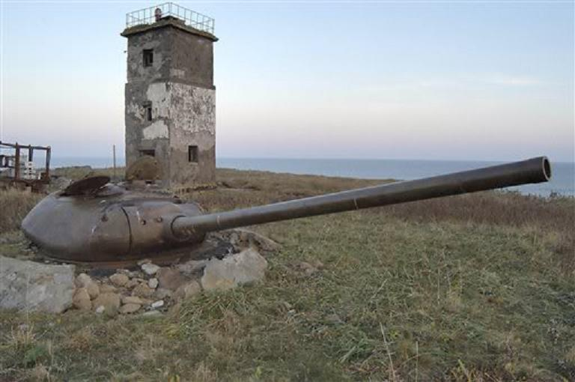
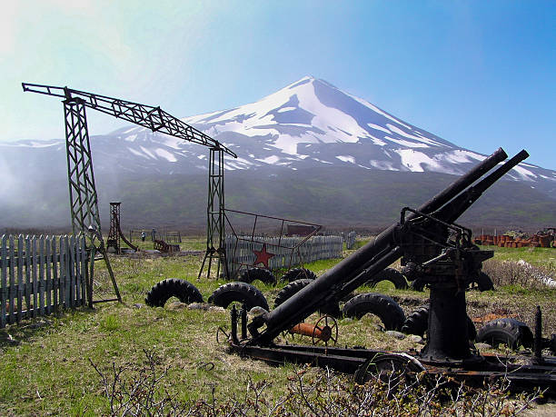
쿠릴열도의 가치
군사적 가치
“MATUA섬 해군기지”
Notes:
한계점이라 함은 딱 하나만 붙일 수 있는 방법을 찾아야겠져…

Slide 19
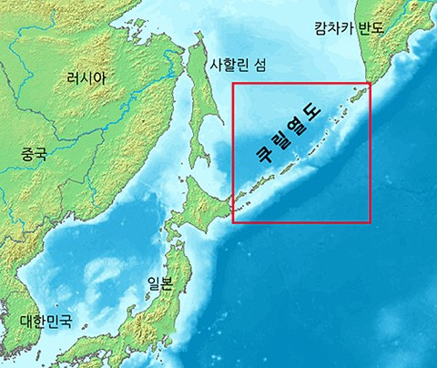
쿠릴열도의 가치
전략적 가치
01. 교통완충지대
02. 군사적, 상업무역적 항구기지
03. 전초기지
Notes:
한계점이라 함은 딱 하나만 붙일 수 있는 방법을 찾아야겠져…

Slide 20
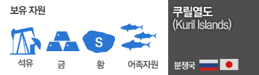
쿠릴열도의 가치
경제적 가치
01. 풍부한 지하자원
02. 수자원의 가치가 높은 해역
03. 독특한 생태계 및 자연환경
Notes:
한계점이라 함은 딱 하나만 붙일 수 있는 방법을 찾아야겠져…

Slide 21
참고자료
아시아 경제뉴스 http://www.asiae.co.kr/news/view.htm?idxno=2017022009162043959
모든 사진 자료
https://www.google.co.kr/
동영상
https://www.youtube.com/watch?v=053EaGUsVAo&feature=player_embedded
Notes:
한계점이라 함은 딱 하나만 붙일 수 있는 방법을 찾아야겠져…

Slide 22
감사합니다^^

Slide 23
독도영토학
동아시아 영토분쟁 현황
중일의 센카쿠열도/댜오위다오 분쟁(1)
8조 21601364 김민서

Slide 24
목차
1. 센카쿠열도/댜오위다오 란
2. 중국의 근거(1) 역사적 근거
3. 중국의 근거(2) 지리적 근거
4. 최근까지의 중국의 행보

Slide 25
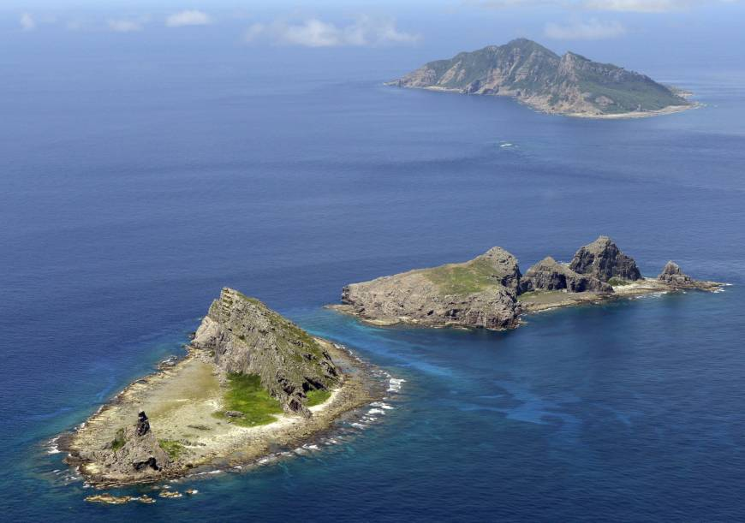
1. 센카쿠열도/댜오위다오 란

Slide 26
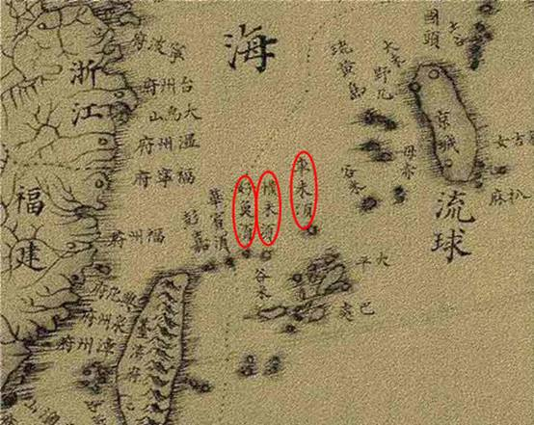
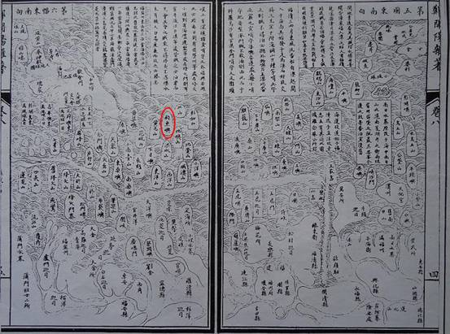
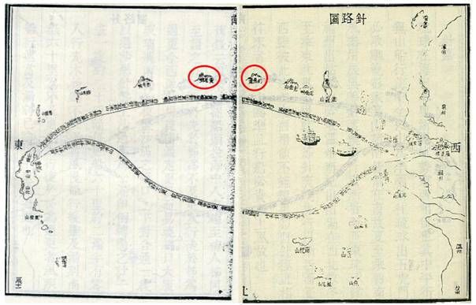
3. 역사적 근거
복건 해안 산 모래 지도
진로도
군유 전체지도

Slide 27
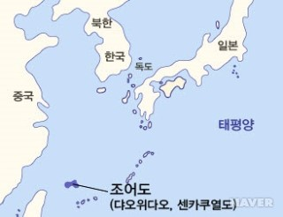
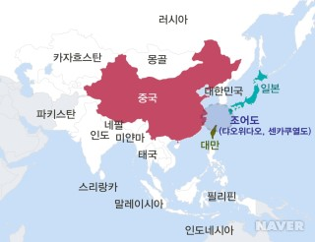
2. 지리적 근거
일본으로부터410km
중국으로부터 330km
대만으로부터 170km

Slide 28
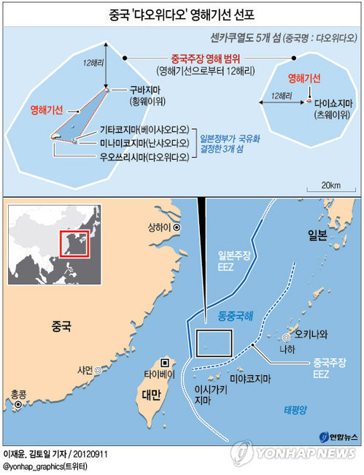

4. 중국의 행보
中 군함의 지속적 센카쿠열도 진입

Slide 29
감사합니다
Q N A

Slide 30
독도영토학
동아시아 영토분쟁 현황
중일의 센카쿠열도/댜오위다오 분쟁(2)
8조 21601364 김정민

Slide 31
목차
1. 분쟁 지역의 현황
2. 분쟁 지역의 경제적 가치
3. 일본이 주장하는 근거
4. 심화된 분쟁
5. 향후 전망

Slide 32
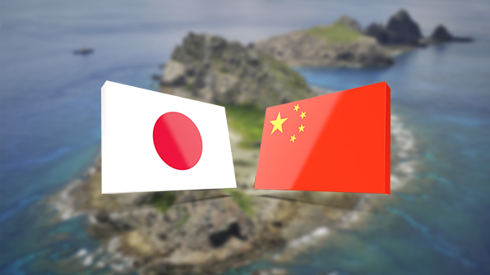
1. 분쟁 지역의 현황
영해법 발표
실효 지배

Slide 33
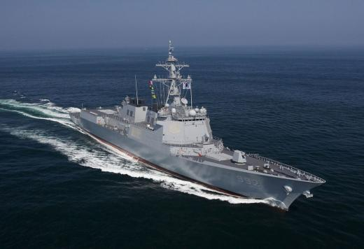
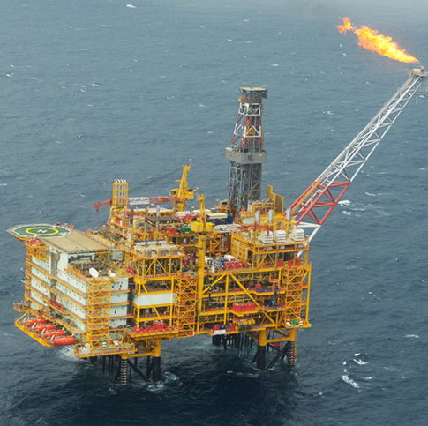
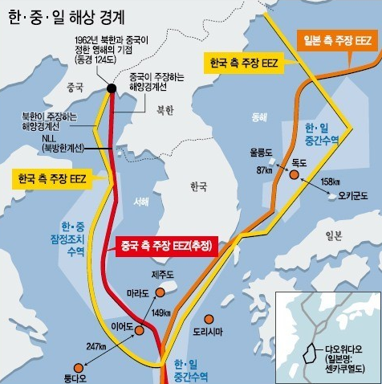
2. 분쟁 지역의 경제적 가치
중동과 동북아의 해상교통로
석유 매장 가능성
배타적 경제수역 및
대륙붕 경계선 미확정

Slide 34
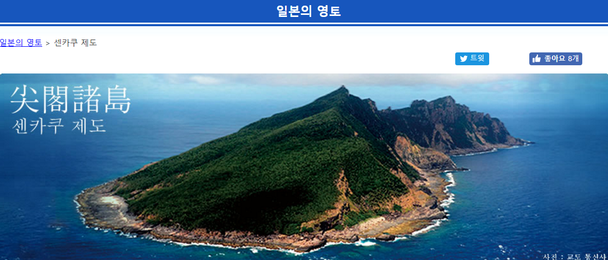
3. 일본이 주장하는 근거
일본의 외무성 홈페이지

Slide 35
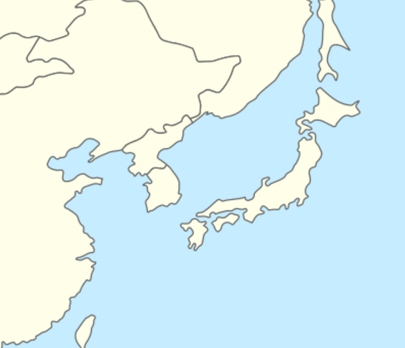
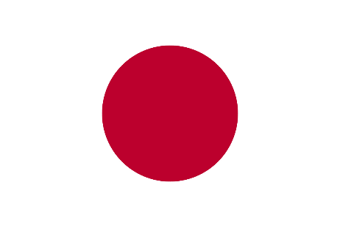
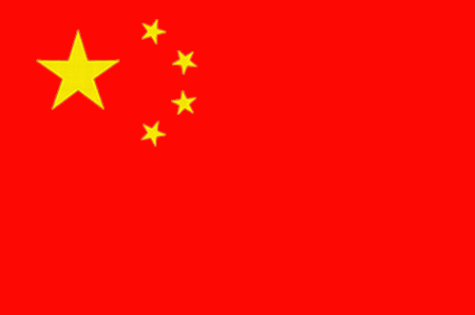
4. 심화된 분쟁
vs
일본이 주장하는 영해 진입
자위대 편성 및 군사력 대비

Slide 36
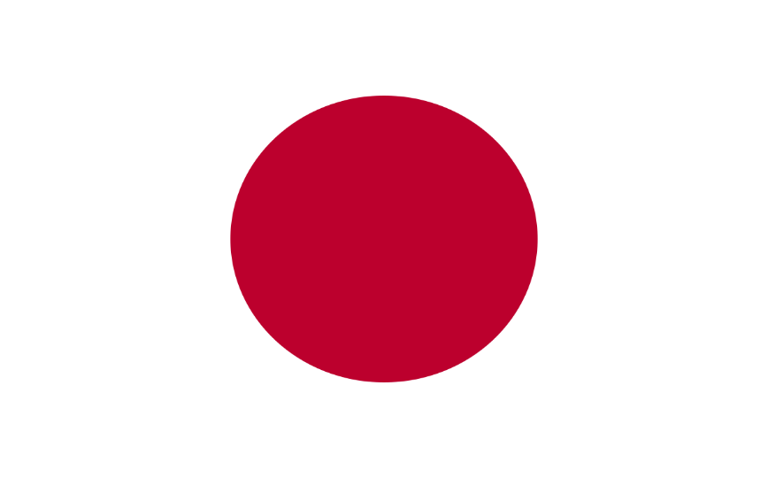
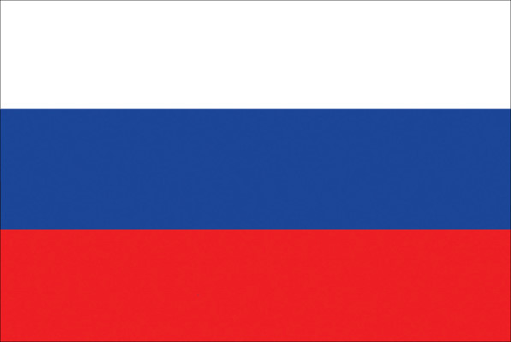

5. 향후 전망
vs
중일의 대결구도 지속
중일 대립에 편승하는 강대국 러시아와 미국

Slide 37
감사합니다
Q N A

Slide 38
난
사
군
도
와
분
쟁
만든이: 조장 (연 희준)

Slide 39
목차
1. 난사군도란?
2. 난사군도 분쟁
3. 난사군도 분쟁의 개설
4. 난사군도 분쟁일지 요약
5. 최근 난사군도 이슈(동영상)
6. 앞으로의 전망
7. 해결방안

Slide 40
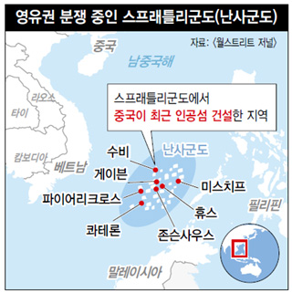
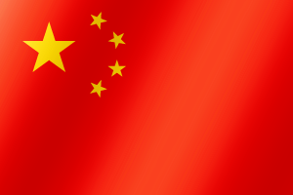

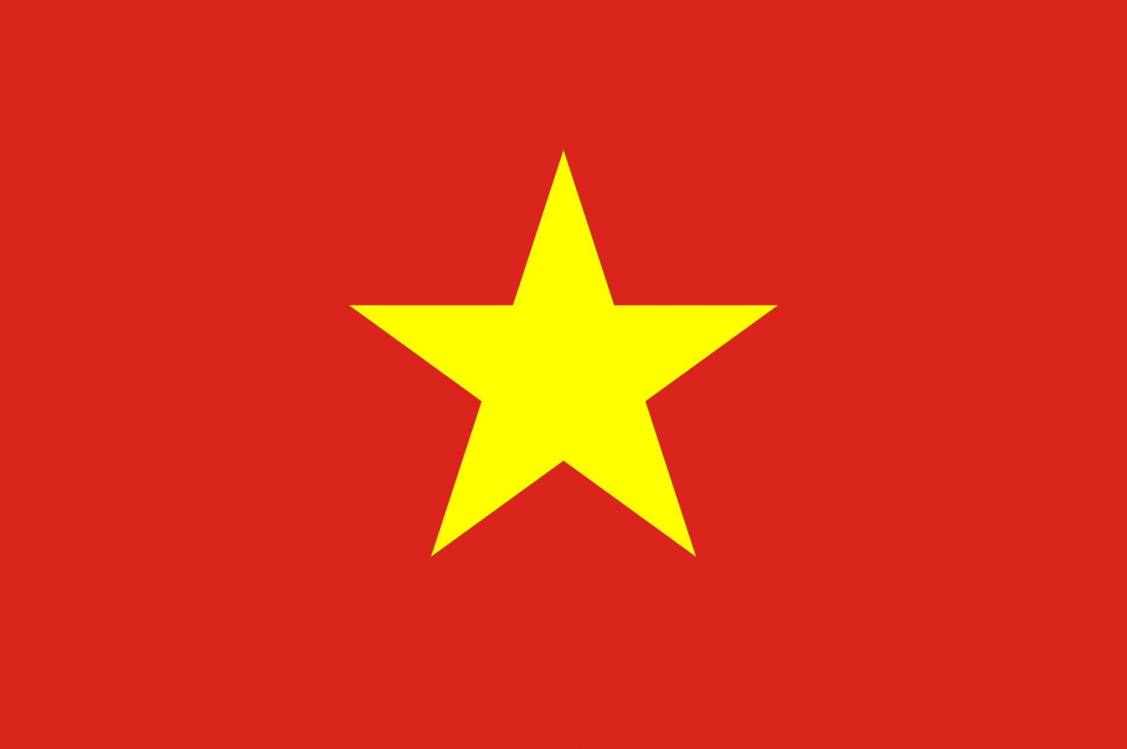


난사군도?
남중국해 남단
서쪽 베트남
동쪽 필리핀
말레이시아 북쪽

Slide 41
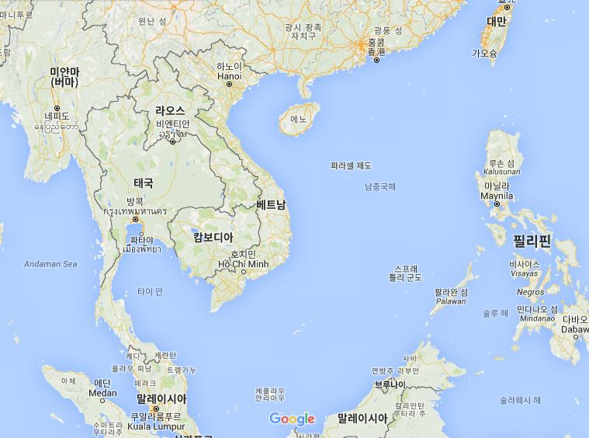
난사군도 분쟁?
중국

Slide 42
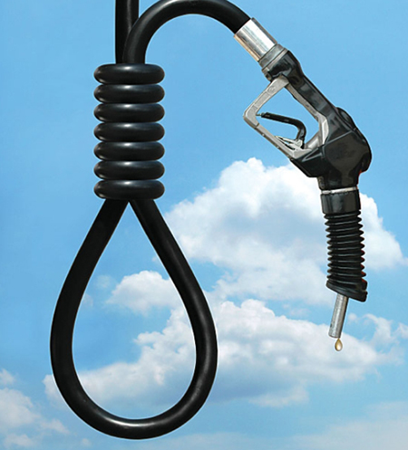
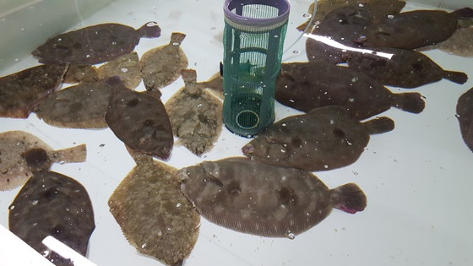
난사군도 분쟁의 개설
1. 석유 문제(10억~177억톤이 매장)
2. 풍부한 어족자원

Slide 43
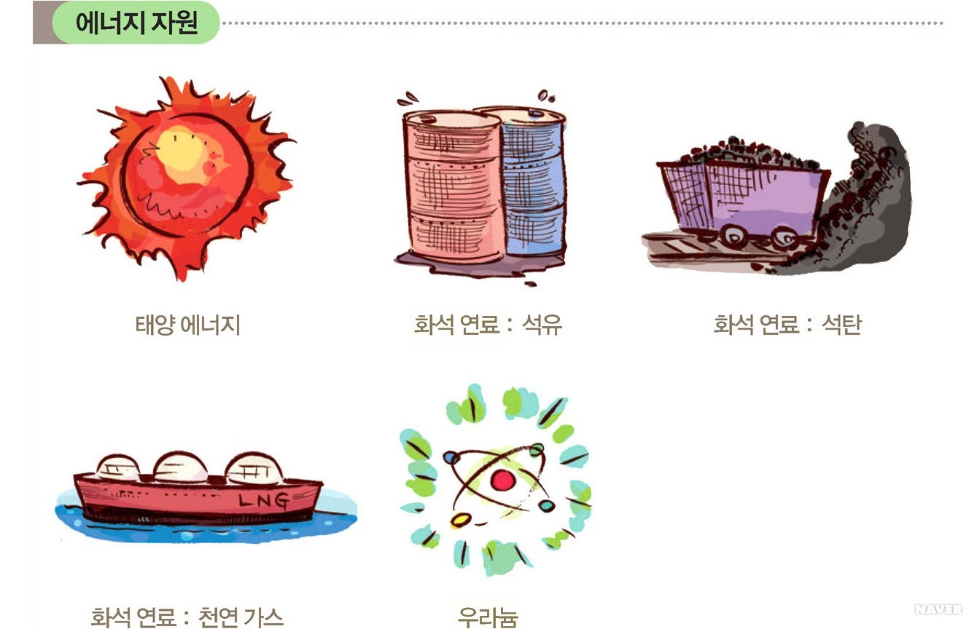
난사군도 분쟁의 개설
3. 막대한 에너지 자원
4. 핵심! 해상 교통로(SLOC)

Slide 44
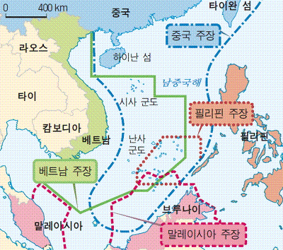
난사군도 분쟁일지
88년 3월-중국vs베트남
88년 3월-중국 최전방본부 설치
92년 2월-중국 영해법 공포
98년 9월-중국vs베트남(산호점령)
00년 1월-타이완 대공미사일 배치.

Slide 45
최근 난사군도의 이슈(동영상)
미-중 '난사군도' 갈등!
中, 남중국해 인공섬 시험 비행...美·필리핀 등 반발 / YTN
中, 남중국해 등대로 필리핀·베트남과 또 대립

Slide 46
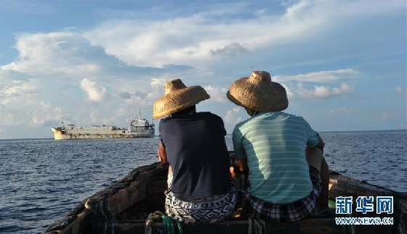
앞으로의 전망
중국, 베트남, 필리핀 3개국 간의 쌍무적 분쟁 형태
특히 아세안 국가들은 아세안 기구 혹은 다자간 협상을 통한 문제해결을 모색하고 있다.

Slide 47
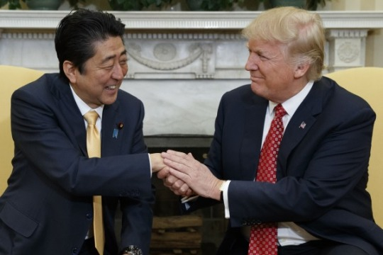
해결방안
1.'행동선언문'
2.사법적으로 해결.
3.역사적으로 해결
4.대화와 타협(협력적).

Slide 48
난사군도분쟁이 우리나라에 미치는 영향과 각 나라의 주장
목차
우리나라의 미친 영향
관계된 각 나라의 주장
체육학과 21703479 김진우

Slide 49
우리나라의 미친 영향은?
난사군도의 전략적, 경제적, 지역적 중요성
2. 우리의 경제적 이익 이외에도 대중국 및 대아세안 회원국과의 관계와 연계되어 있는 중대한 사안으로서, 다자간의 평화적 해결에 상당한 국익이 있을 수 있음.
3. 중국과 아세안 회원국간의 관계 및 지역 안보에 큰 영향을 미칠 수 있는 사안

Slide 50
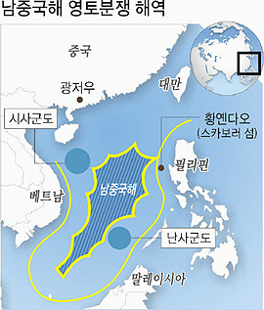
중국
역사적 기록에 입각하여 영유권 주장
중국이 주장하는 영유권

Slide 51
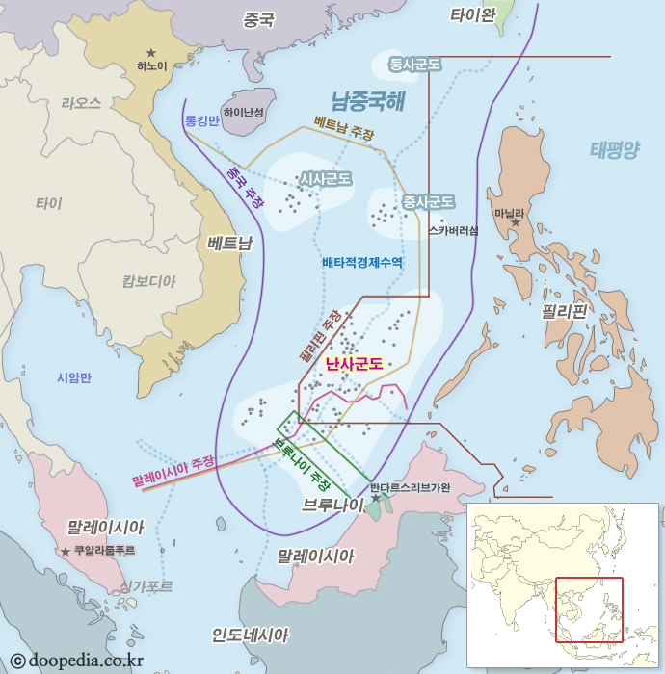
베트남
역사적 기록과 지리적 인접성을 들며 영유권 주장

Slide 52
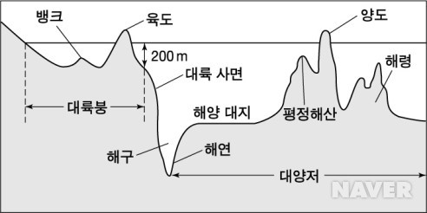
말레이시아&브루나이
지리적 근접성과 대륙붕 관련 해양법협약

Slide 53
필리핀
지리적 인접성을 내세움

Slide 54
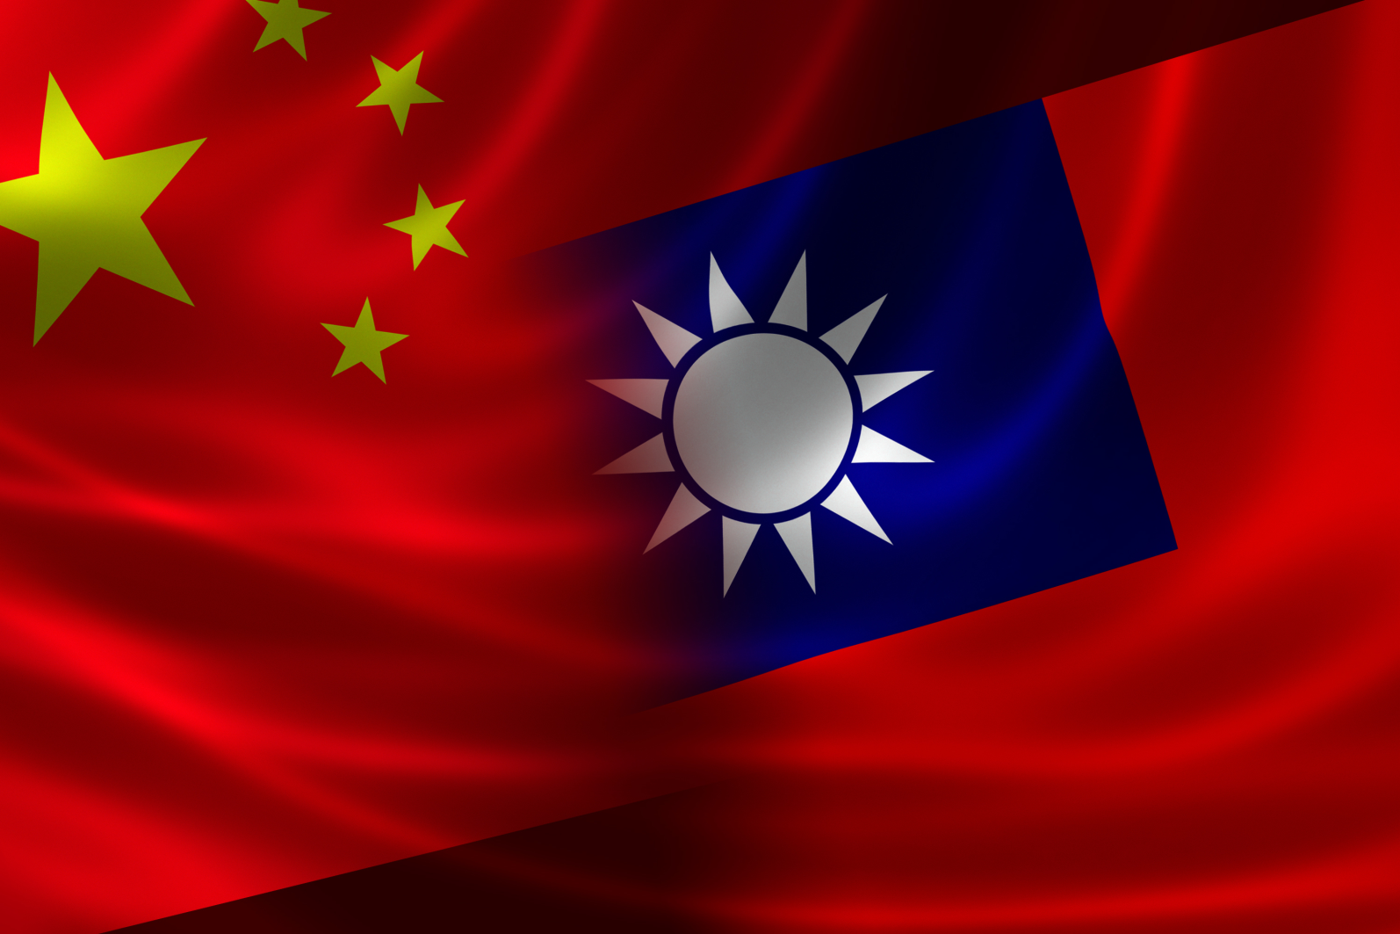
대만
중국과 맥이 같다고 주장

Slide 55
감사합니다
필리핀-중국 영유권 분쟁 해역은 어디?

